Slide 1
Моя счастливая семья
Презентация ученицы 30 школы 6-б класса
Виниченко Софии

Slide 2
Мама
2 старших брата
Я
Папа
бабушка

Slide 3
семья
Это тепло
Это любовь
Это счастье
Это доброта
Это радость

Slide 4
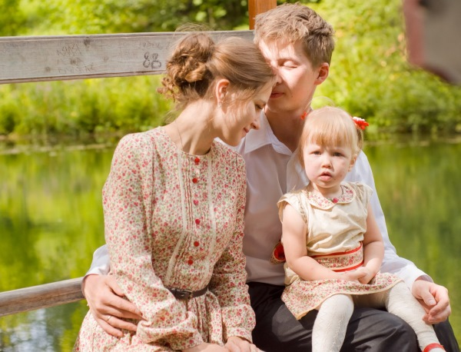

Slide 6
Ты всегда будешь счастлив только со своей семьей

